Slide 1

АВТОМАТИЗИРОВАННАЯ УСТАНОВКА ДЛЯ ОПРЕДЕЛЕНИЯ КОРОЗИЙНОЙ СТОЙКОСТИ МАТЕРИАЛОВ
Курсовая работа
Выполнил:
студент 4-го курса 1 группы дневной формы обучения
Калинов А. А.
Научный руководитель:
доцент кафедры общей физики, кандидат
физико-математических наук, доцент
Герман А. Е.

Slide 2
Цели и задачи
Целью данной работы является разработка и изготовление недорогого устройства и программного обеспечения, способного автоматизировать процесс проверки материалов на коррозийную стойкость. Устройство должно:
Управлять шаговым двигателем.
Управлять термостатом.
Иметь отложенный старт.
Работать без подключения к компьютеру.

Slide 3
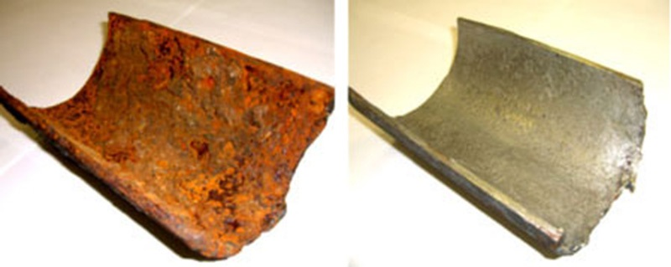
АВТОМАТИЗИРОВАННАЯ УСТАНОВКА ДЛЯ ОПРЕДЕЛЕНИЯ КОРОЗИЙНОЙ СТОЙКОСТИ МАТЕРИАЛОВ
Коррозией называется разрушение материалов вследствие химического или электрохимического взаимодействия их с коррозионной средой. Коррозия материалов приводит к их безвозвратным потерям, выводу из строя дорогостоящих машин, аппаратов, оборудования и сооружений. Изготовленное устройство будет подвергать материалы влиянию агрессивных сред, путем погружения их в специальный раствор.

Slide 4
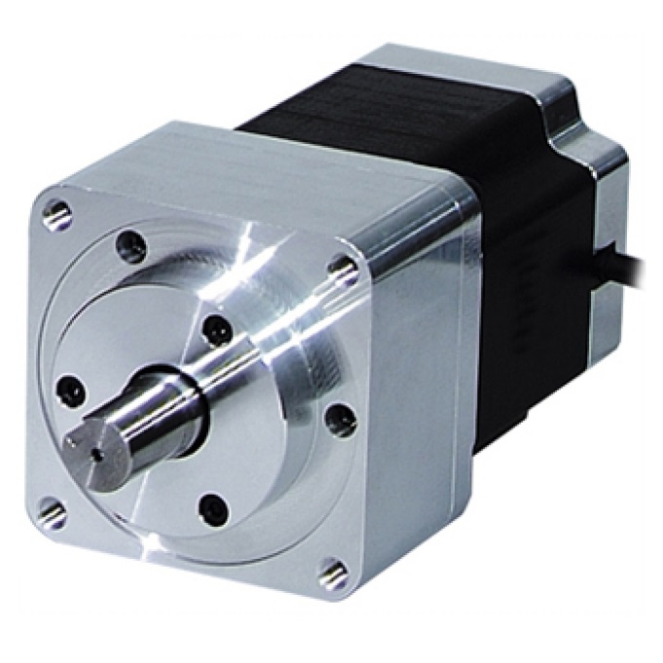
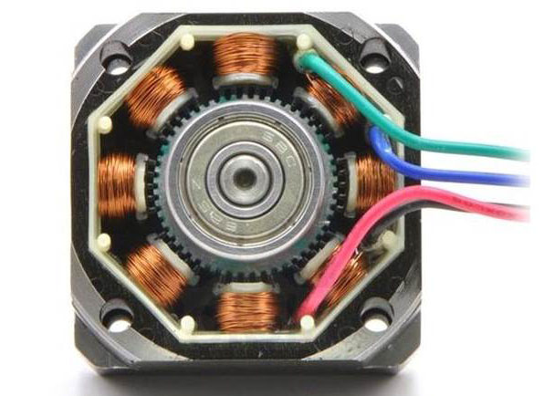
Шаговый двигатель
Шаговый электродвигатель - это синхронный бесщёточный электродвигатель с несколькими обмотками, в котором ток, подаваемый в одну из обмоток статора, вызывает фиксацию ротора. Последовательная активация обмоток двигателя вызывает дискретные угловые перемещения (шаги) ротора.

Slide 5
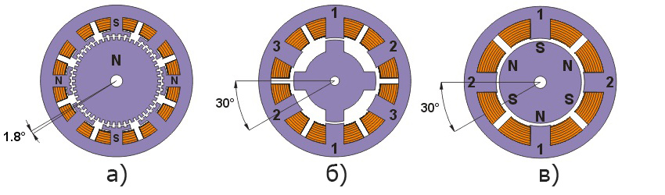
Шаговый двигатель
Существуют три основных типа шаговых двигателей:
Двигатели с переменным магнитным сопротивлением.
Двигатели с постоянными магнитами.
Гибридные двигатели
а) гибридный б) с переменным магнитным сопротивлением в) с постоянными магнитами

Slide 6
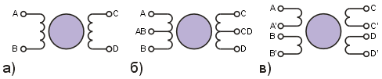
Шаговый двигатель
Подключение обмоток.
В зависимости от конфигурации обмоток двигатели делятся на биполярные и униполярные. Биполярный двигатель имеет одну обмотку в каждой фазе, которая для изменения направления магнитного поля должна переполюсовывается драйвером. Для такого типа двигателя требуется мостовой драйвер, или полумостовой с двухполярным питанием. Всего биполярный двигатель имеет две обмотки и, соответственно, четыре вывода.
Биполярный двигатель (а), униполярный (б) и четырехобмоточный (в)

Slide 7
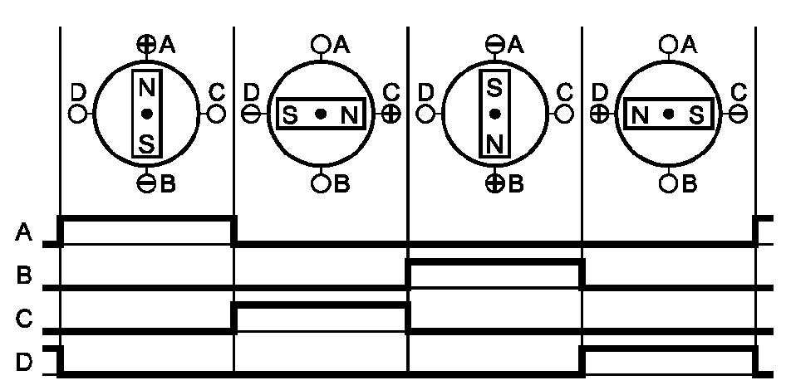
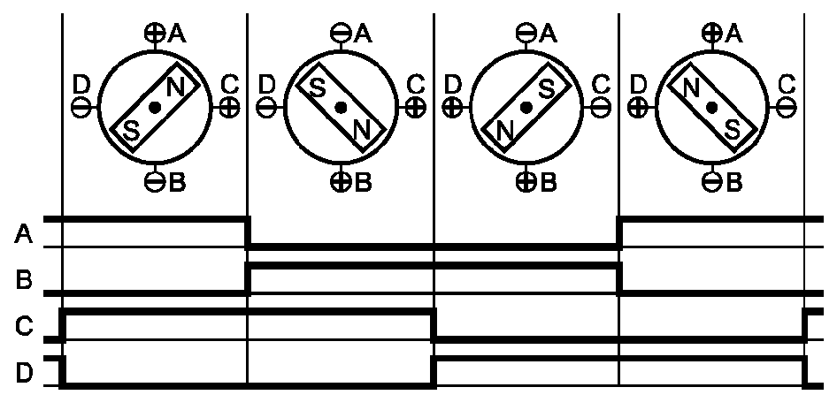
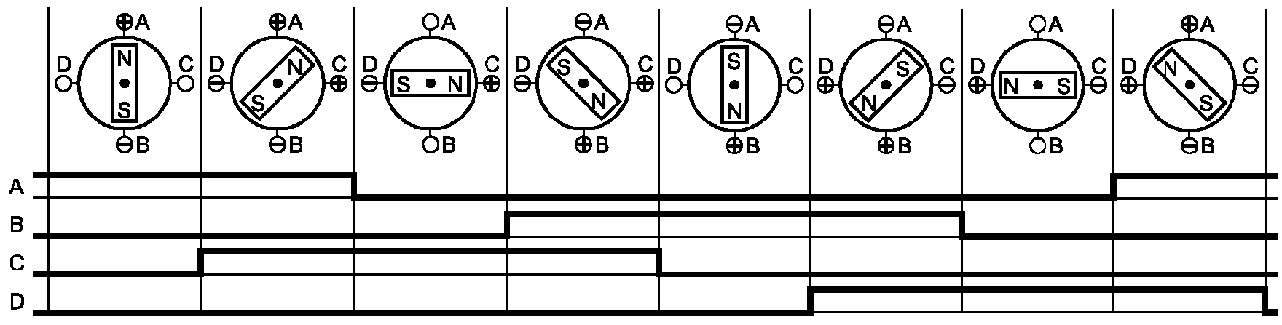
Режимы управления двигателем
Полношаговыйе режимы
Полушаговый режим

Slide 8
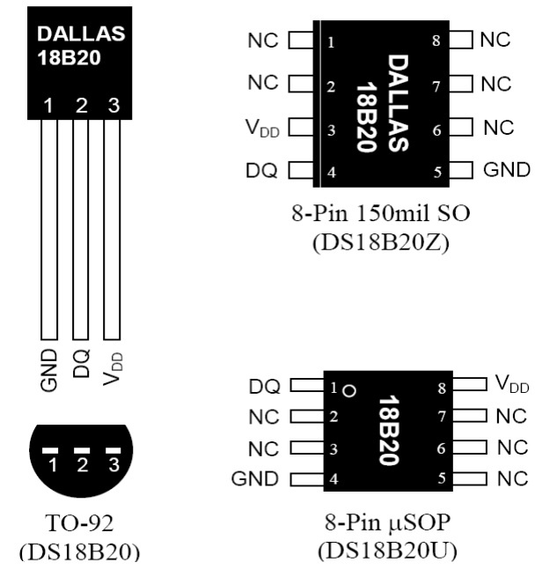
DS18B20 цифровой термометр с программируемым разрешением, от 9 до 12–bit, которое может сохраняться в EEPROM памяти прибора. DS18B20 обменивается данными по 1-Wire шине и при этом может быть как единственным устройством на линии так и работать в группе. Все процессы на шине управляются центральным микропроцессором. Диапазон измерений от –55°C до +125°C и точностью 0.5°C в диапазоне от –10°C до +85°C. В дополнение, DS18B20 может питаться напряжением линии данных (“parasite power”), при отсутствии внешнего источника напряжения.
Датчик

Slide 9
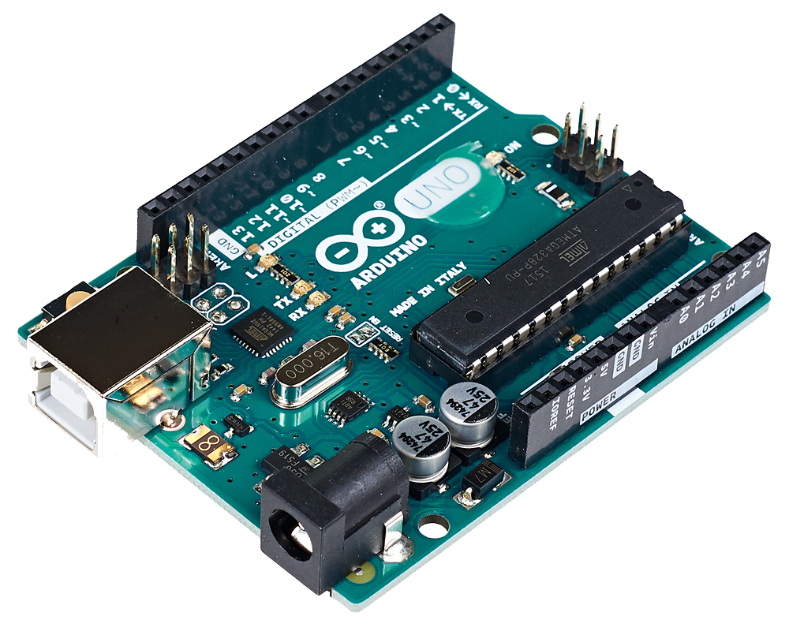
Платформа Arduino
Arduino — торговая марка аппаратно-программных средств для построения простых систем автоматики и робототехники. Arduino Uno контроллер построен на ATmega328. Платформа имеет 14 цифровых вход/выходов (6 из которых могут использоваться как выходы ШИМ), 6 аналоговых входов, кварцевый генератор 16 МГц, разъем USB, силовой разъем, разъем ICSP и кнопку перезагрузки.

Slide 10
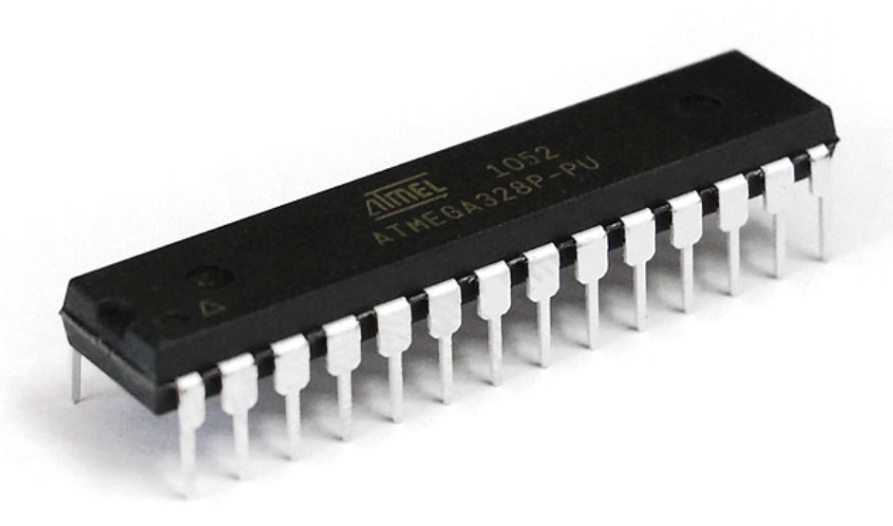
Микроконтроллер ATMEGA328
ATmega328 – микроконтроллер семейства AVR фирмы Atmel.
Технические характеристики:
1. Память:
32 kB Flash (память программ, имеющая возможность самопрограммирования)
2 kB ОЗУ
1 kB EEPROM (постоянная память данных)
2. Периферийные устройства:
Два 8-битных таймера/счетчика с модулям сравнения и делителями частоты
16-битный таймер/счетчик с модулем сравнения и делителем частоты, а также с режимом записи
Счетчик реального времени с отдельным генератором
Шесть каналов PWM (аналог ЦАП)
6-канальный ЦАП со встроенным датчиком температуры
Программируемый последовательный порт USART
Последовательный интерфейс SPI
Интерфейс I2C
Программируемый сторожевой таймер с отдельным внутренним генератором
Внутренняя схема сравнения напряжений
Блок обработки прерываний и пробуждения при изменении напряжений на выводах микроконтроллера

Slide 11
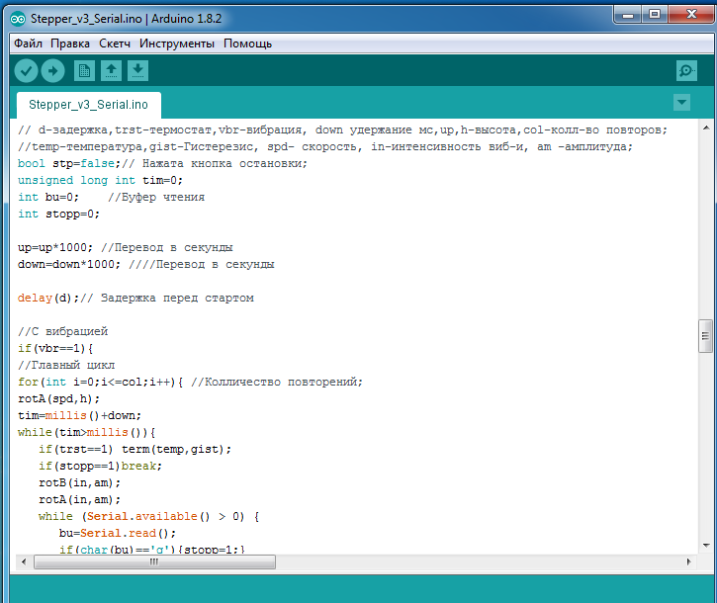
Среда разработки Arduino
Программирование ведется целиком через собственную программную оболочку (IDE), бесплатно доступную на сайте Arduino. В этой оболочке имеется текстовый редактор, менеджер проектов, препроцессор, компилятор инструменты для загрузки программы в микроконтроллер. Оболочка написана на Java на основе проекта Processing, работает под Windows, Mac OS X и Linux.
Язык программирования Arduino является стандартным C++ (используется компилятор AVR-GCC) с некоторыми особенностями, облегчающими новичкам написание первой работающей программы.

Slide 12
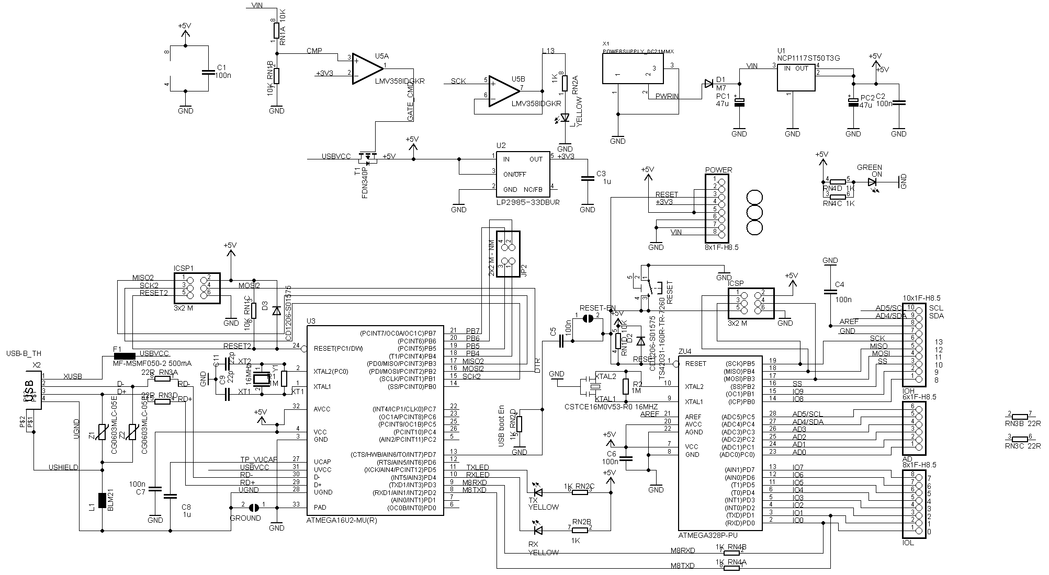
Схема платы Arduino

Slide 13
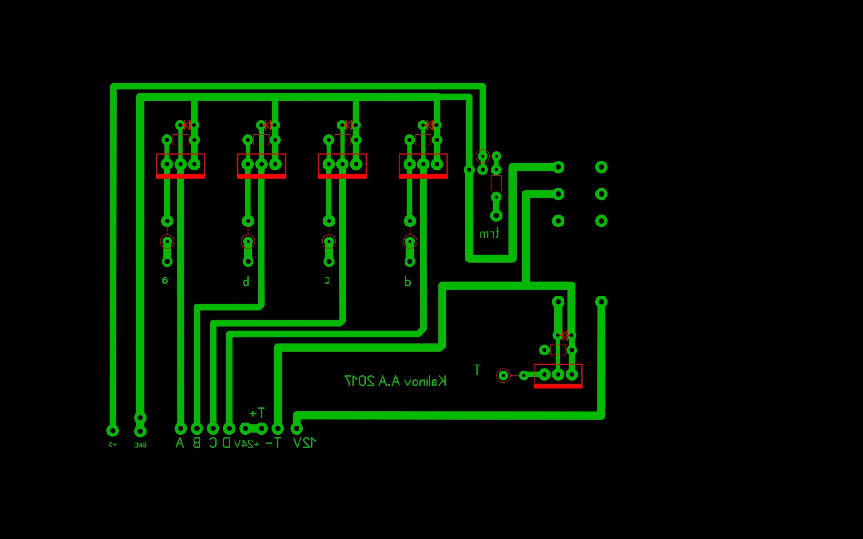
Печатная плата

Slide 14
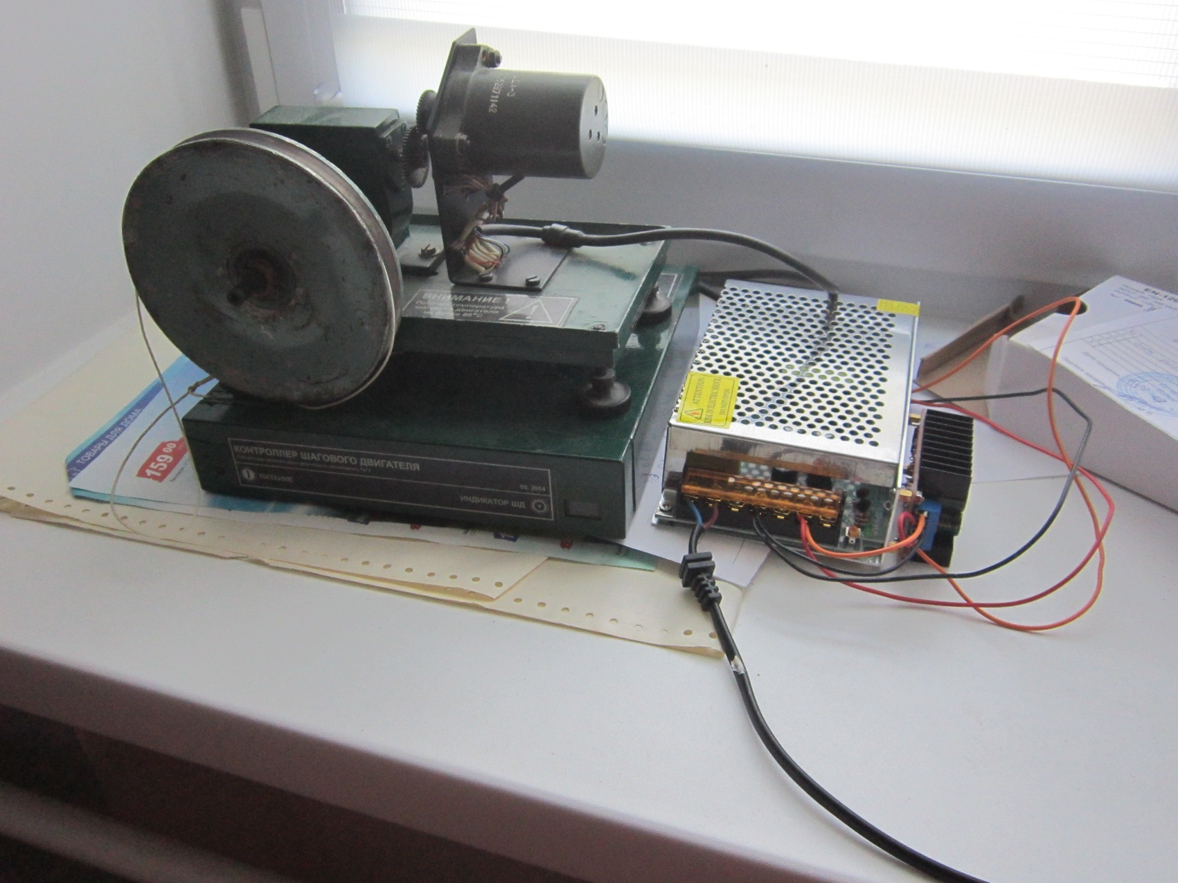
Устройство в сборе

Slide 15
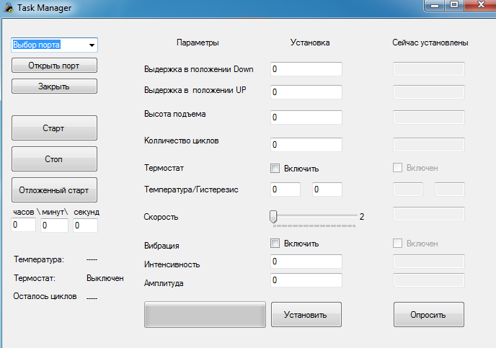
Пользовательский интерфейс

Slide 16
Заключение
В дипломной работе была разработана и изготовлена автоматизированная установка для испытания материалов на коррозийную стойкость. Представлен краткий обзор элементной базы, используемой для создания установки. Была изготовлена схема управления шаговым двигателем и нагревательным элементом. Произведено программирование и отладка микроконтроллера, разработано программное обеспечение для компьютера на базе операционных систем Windows. Данное устройство будет использоваться научными сотрудниками для проведения различных экспериментов и испытаний.
В связи с тем, что контроллер изготовлен на универсальной платформе Arduino, то в дальнейшем его функционал может быть расширен, а программное обеспечение доработано.

Slide 17
Спасибо за внимание

